Slide 1
Защита по дисциплине «УПД». Десктопное приложение «TTS BOOK»
Выполнил: Козачек Николай Сергеевич 421-1
Руководитель: ассистент кафедры АОИ, Кульшин Р.С.
Томск 2025

Slide 2
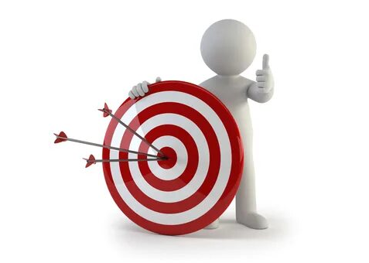
Цель семестровой работы
В рамках текущего семестра требовалось провести проектирование разрабатываемой системы.
Для своего приложения «TTS BOOK» составлены:
UML-диаграмма классов;
UML-диаграмма прецедентов;
UML-диаграмма последовательсности

Slide 3
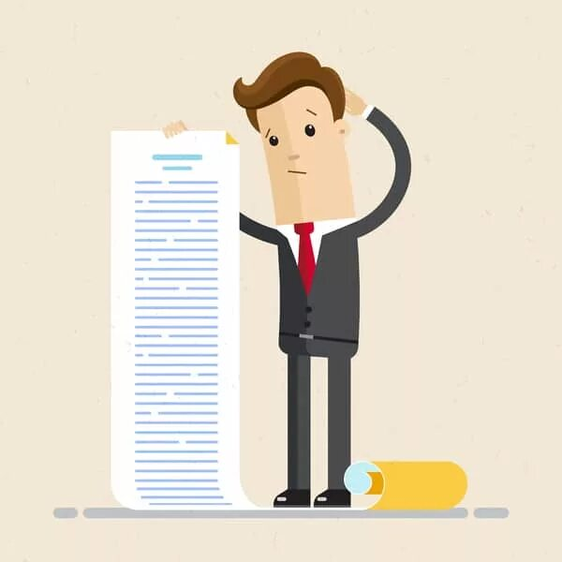
Разрабатываемое приложение
Перед тем, как перейти к просмотру того, что сделано в данном семестре, я напомню о своём приложении.
В рамках дисциплины «УПД», я веду разработку приложения «TTS BOOK» для десктопного устройства.

Slide 4
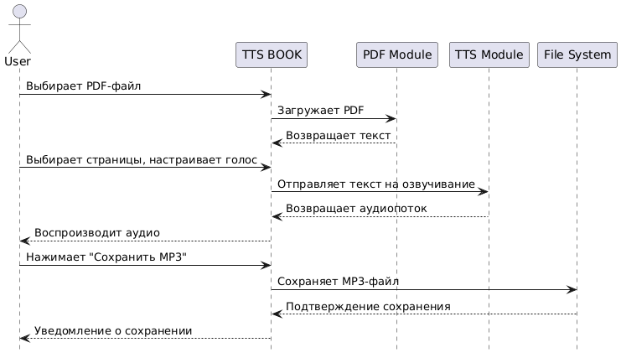
Диаграмма последовательности
Как это работает:
Пользователь загружает PDF;
Выбирает страницы и настройки;
Текст передаётся в Silero TTS;
Аудио воспроизводиться или сохраняется.

Slide 5
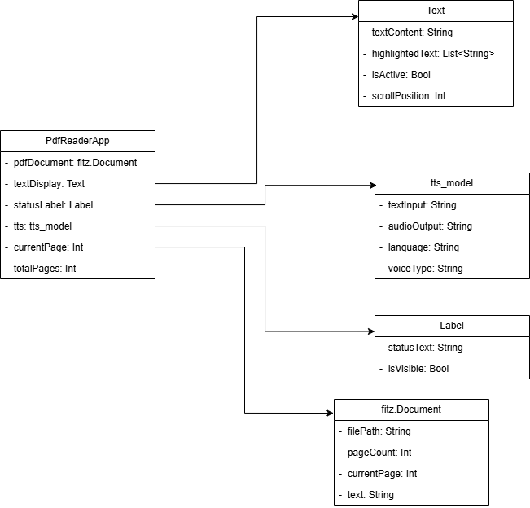
UML-диаграмма классов
Ключевые классы:
- PdfReaderApp – управление приложением
- Text - отображение текста
tts_model - синтез речи
Label – статусная информация
Fitz. Document – обработка pdf

Slide 6
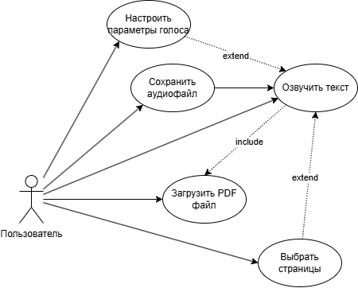
Диаграмма прецедентов

Slide 7
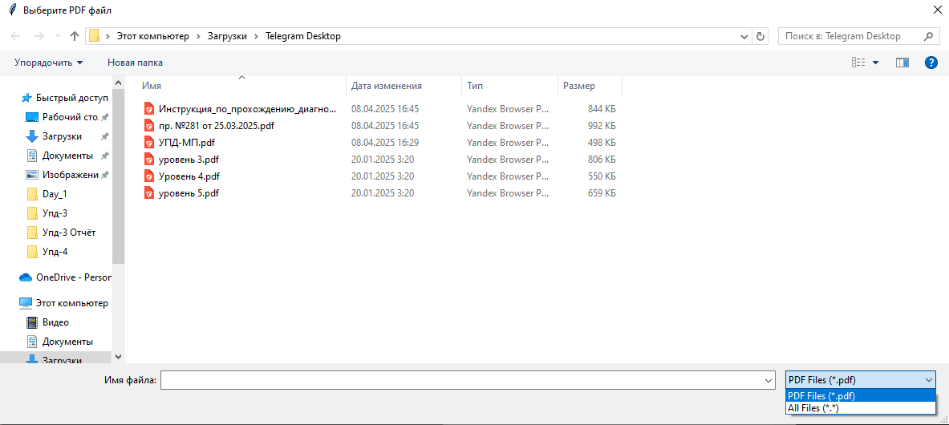
Демонстрация работы приложения
Экран выбора файлов

Slide 8
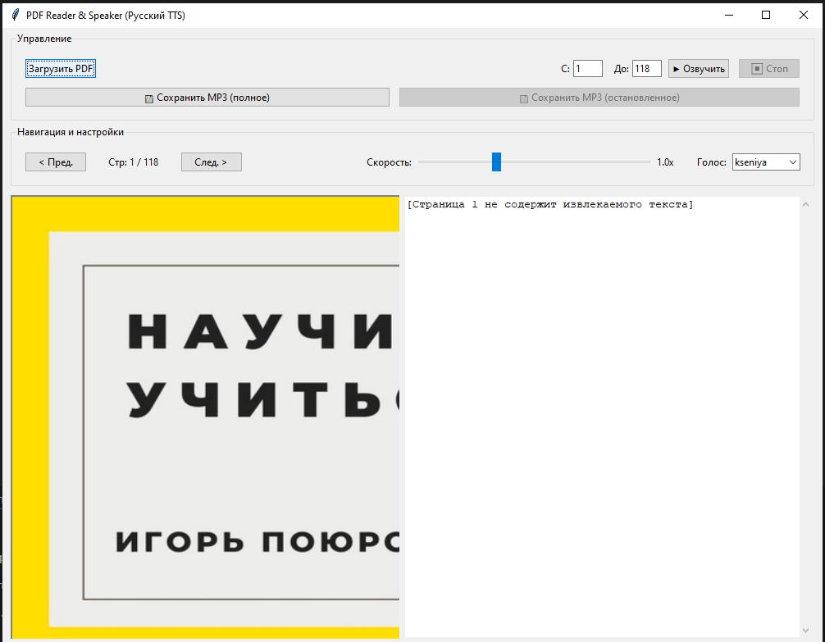
Демонстрация работы приложения
Экран загрузки pdf

Slide 9
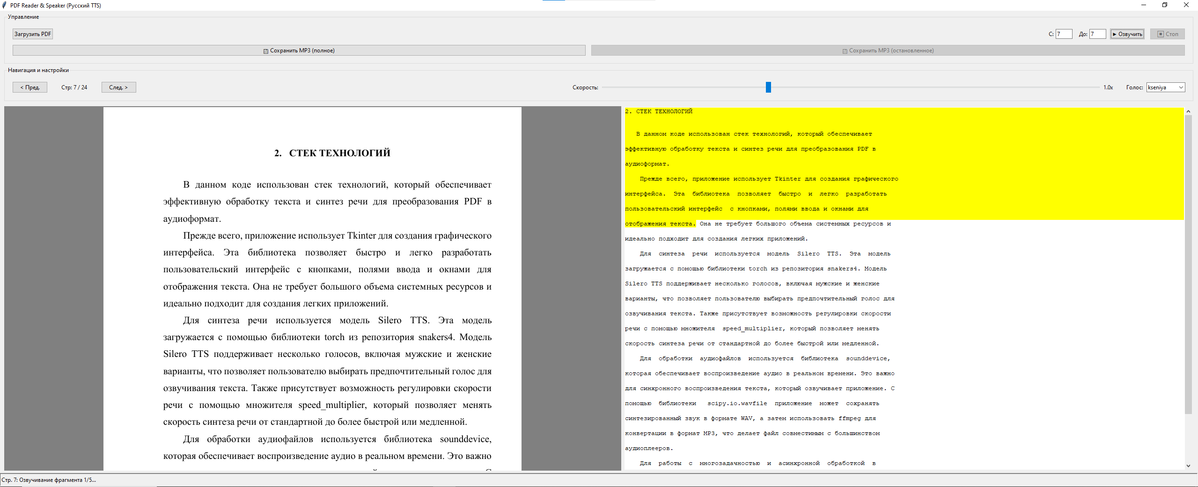
Демонстрация работы приложения
Экран просмотра pdf

Slide 10
Заключение
В рамках текущего семестра были выполнены следующие задачи:
Разработана UML-диаграмма классов.
Разработана UML-диаграмма прецедентов.
Разработана UML-диаграмма последовательности.
Начата разработка приложения.

Slide 11
Спасибо за внимание

